Slide 1
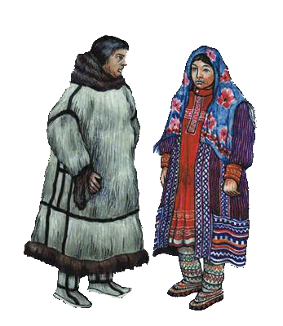
ХАНТЫ- МАНСИЙСКОМУ
АВТОНОМНОМУ ОКРУГУ
80 лет

Slide 2
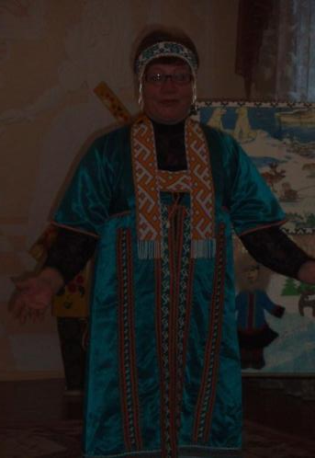
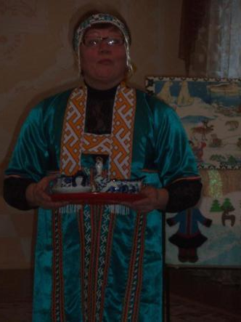
ХАНТЫ- МАНСИЙСКОМУ
АВТОНОМНОМУ ОКРУГУ
80 лет

Slide 3
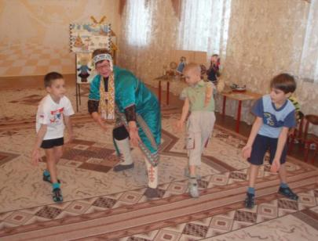
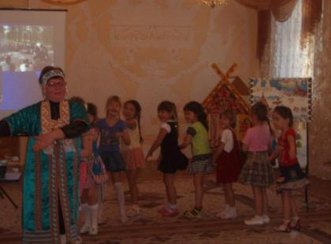
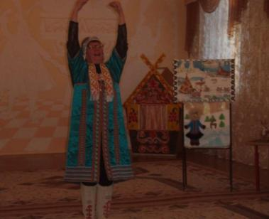
ХАНТЫ- МАНСИЙСКОМУ
АВТОНОМНОМУ ОКРУГУ
80 лет

Slide 4
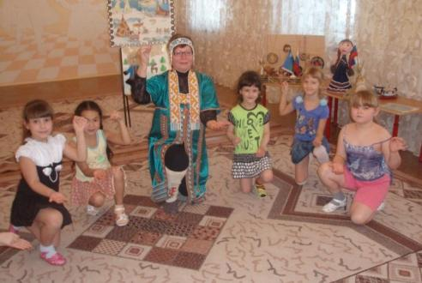
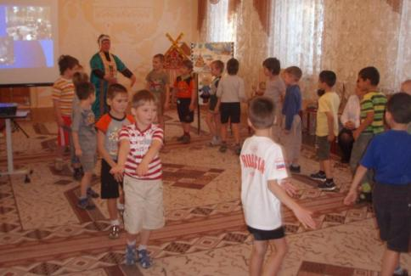
ХАНТЫ- МАНСИЙСКОМУ
АВТОНОМНОМУ ОКРУГУ
80 лет

Slide 5
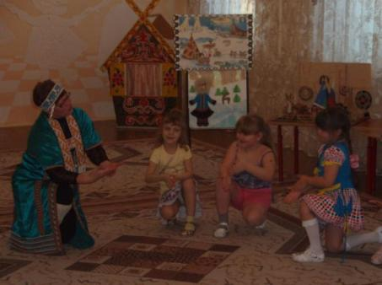
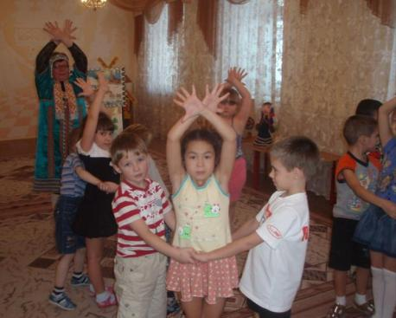
ХАНТЫ- МАНСИЙСКОМУ
АВТОНОМНОМУ ОКРУГУ
80 лет

Slide 6
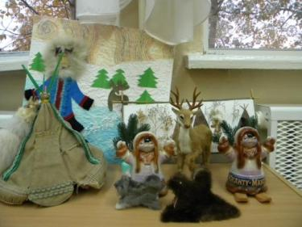
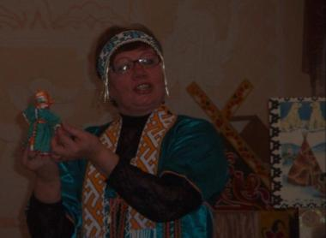
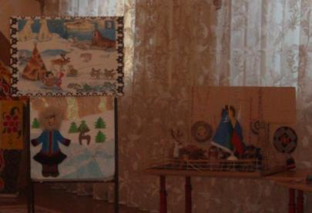
ХАНТЫ- МАНСИЙСКОМУ
АВТОНОМНОМУ ОКРУГУ
80 лет

Slide 7
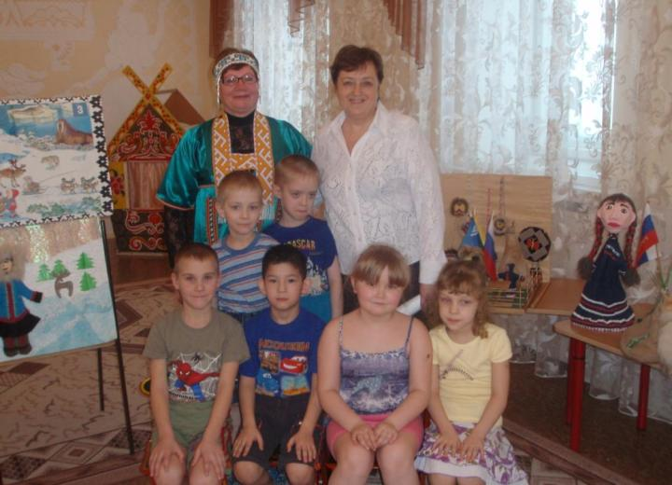
ХАНТЫ- МАНСИЙСКОМУ
АВТОНОМНОМУ ОКРУГУ
80 лет

Slide 8
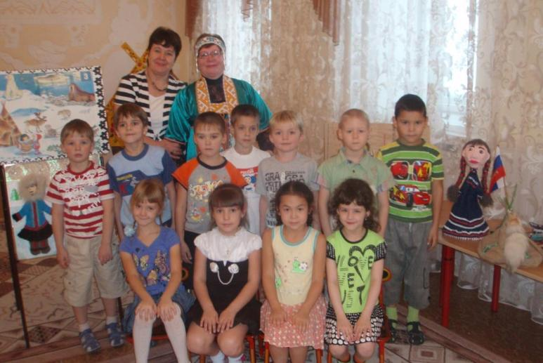
ХАНТЫ- МАНСИЙСКОМУ
АВТОНОМНОМУ ОКРУГУ
80 лет

